Slide 1

Chào mừng các con học sinh
Đến với lớp học trực tuyến

Slide 2

Thứ năm ngày 11 tháng 11 năm 2021
Luyện từ và câu
So sánh. Dấu chấm

Slide 3

Mục tiêu
1
Tiếp tục làm quen với phép so sánh.
Sử dụng dấu chấm để ngắt câu trong đoạn văn.
2

Slide 4
Bài 1: Đọc đoạn thơ sau và trả lời câu hỏi:
Đã có ai lắng nghe
Tiếng mưa trong rừng cọ?
Như tiếng thác dội về
Như ào ào trận gió.
(Nguyễn Viết Bình)
Từ so sánh?
“Đã có ai lắng nghe
Tiếng mưa trong rừng cọ?”
Hai câu thơ này diễn tả âm thanh nào?
Tiếng thác
a. Tiếng mưa trong rừng cọ được so sánh với những âm thanh nào?
Tiếng mưa được so sánh
Tiếng gió

Slide 5




Bài 1: Đọc đoạn thơ sau và trả lời câu hỏi:
Đã có ai lắng nghe
Tiếng mưa trong rừng cọ?
Như tiếng thác dội về
Như ào ào trận gió.
(Nguyễn Viết Bình)
Tiếng thác
Tiếng mưa được so sánh
Tiếng mưa, tiếng thác, tiếng gió là từ chỉ
âm thanh.
Tiếng mưa, tiếng thác, tiếng gió là những từ chỉ gì?
Tiếng gió
So sánh: Âm thanh với âm thanh.

Slide 6
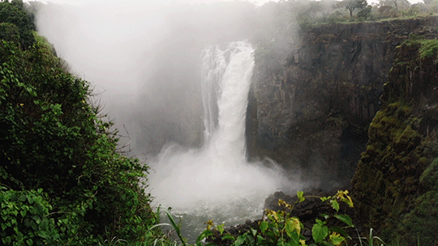

Tiếng thác nước

Slide 7
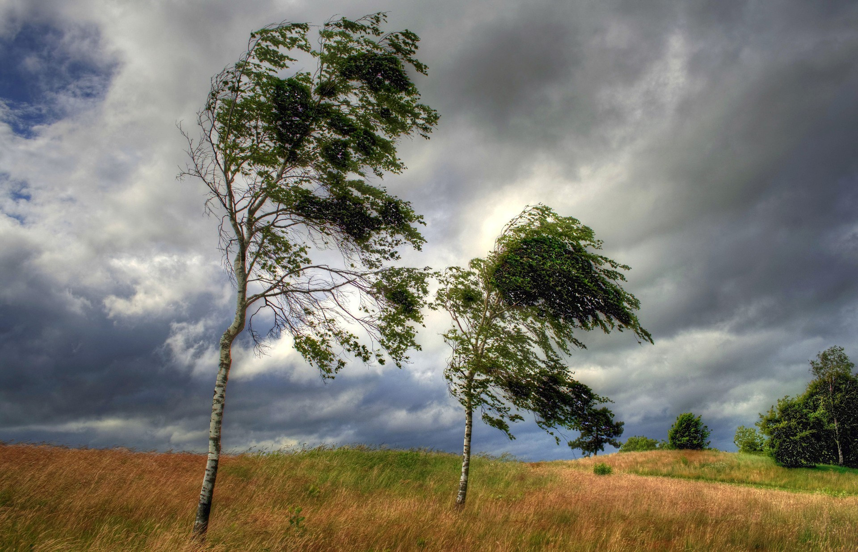
Tiếng gió thổi

Slide 8
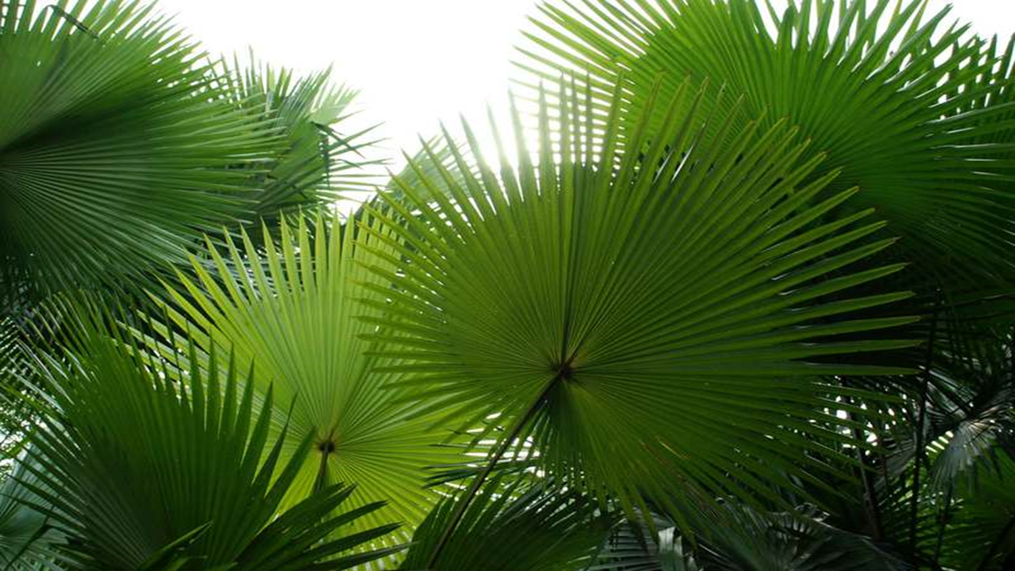

Slide 9


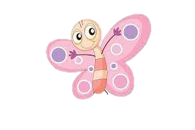

Bài 1: Đọc đoạn thơ sau và trả lời câu hỏi:
Đã có ai lắng nghe
Tiếng mưa trong rừng cọ?
Như tiếng thác dội về
Như ào ào trận gió.
(Nguyễn Viết Bình)
Qua sự so sánh trên, em hình dung tiếng mưa trong rừng cọ nghe rất to, rất mạnh, vang động.
b. Qua sự so sánh trên, em hình dung tiếng mưa trong rừng cọ ra sao?

Slide 10
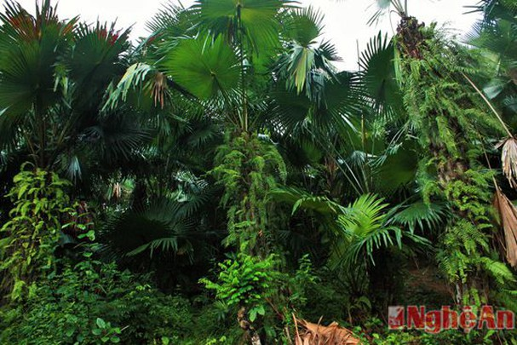
Tiếng mưa trong rừng cọ

Slide 11




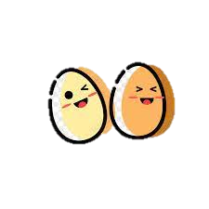
Bài 2: Viết lại các những âm thanh được so sánh trong mỗi câu thơ, câu văn dưới đây:
a. Côn Sơn suối chảy rì rầm
Ta nghe như tiếng đàn cầm bên tai.
Nguyễn Trãi
b. Tiếng suối trong như tiếng hát xa,
Trăng lồng cổ thụ bóng lồng hoa.
Hồ Chí Minh
c. Mỗi lúc, tôi càng nghe rõ tiếng chim kêu náo động như tiếng xóc những rổ tiền đồng. Chim đậu chen nhau trắng xoá trên những đầu cây mắm, cây chà là, cây vẹt rụng trụi gần hết lá.
Đoàn Giỏi

Slide 12
Bài 2: Viết lại các hình ảnh so sánh trong mỗi câu thơ, câu văn dưới đây:
Âm thanh 1 | Từ so sánh | Âm thanh 2
Tiếng suối
như
Tiếng đàn cầm
Tiếng suối
như
Tiếng hát
Tiếng xóc những rổ đồng tiền
Tiếng chim
như

Slide 13


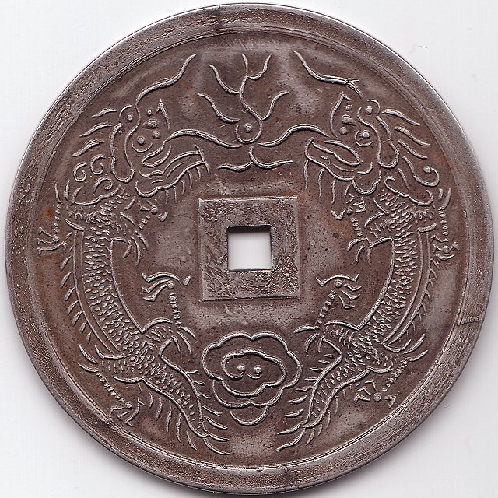
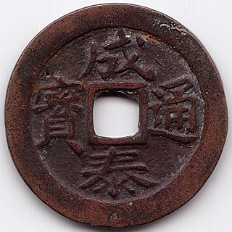
Tiền đồng: Tiền xu lưu hành ngày xưa, thường được đúc bằng đồng, một mặt có hoa văn, một mặt được ghi mệnh giá và niên đại bằng chữ Hán, ở giữa có lỗ để xỏ thành xâu.

Slide 14
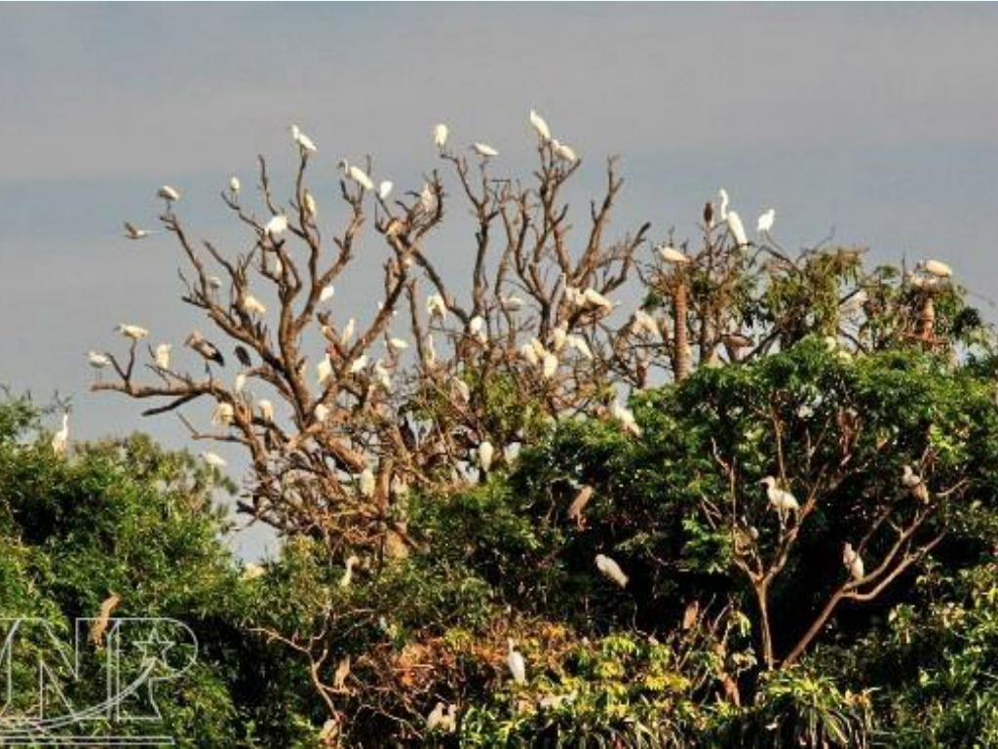
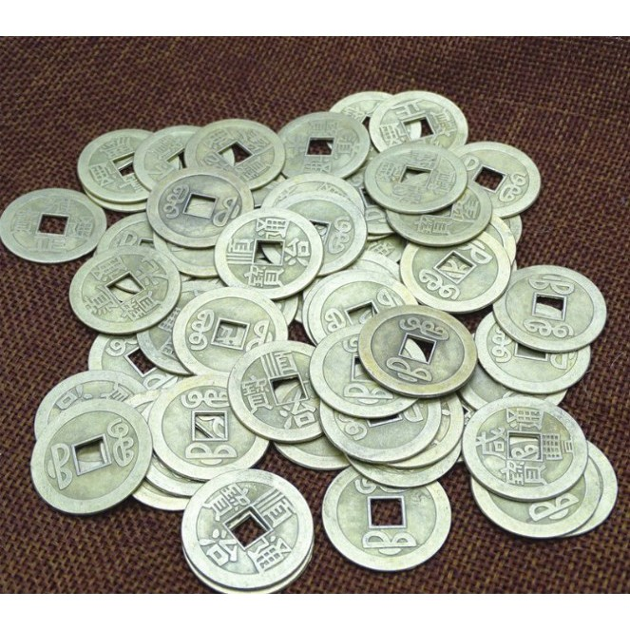

Slide 15
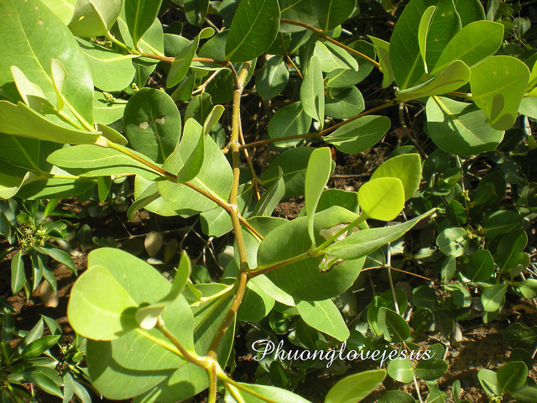
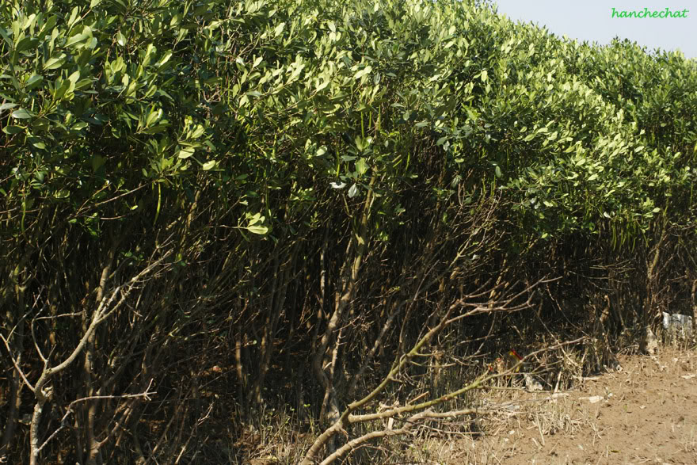
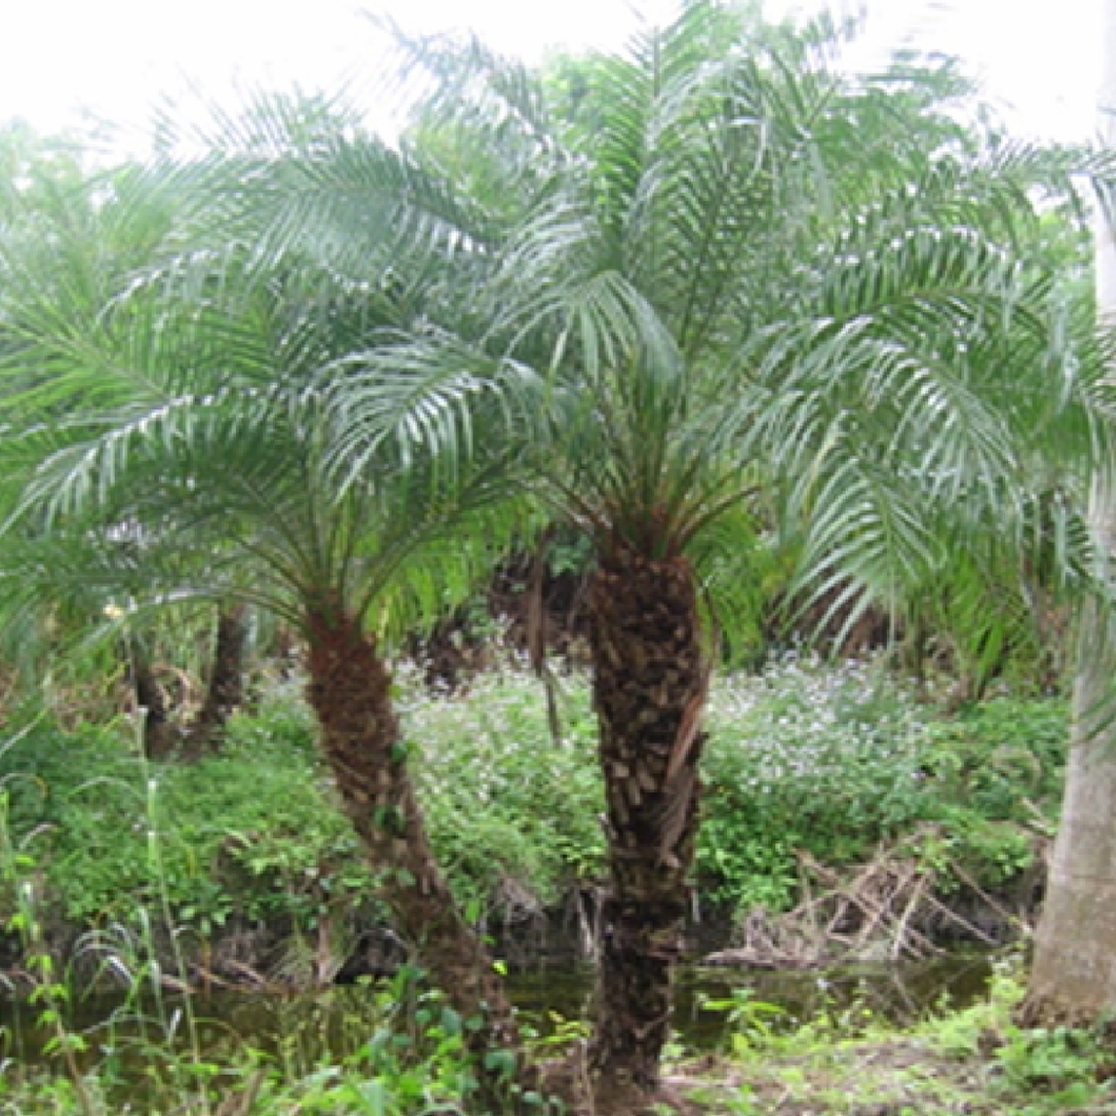
Cây mắm
Cây chà là
Cây vẹt

Slide 16

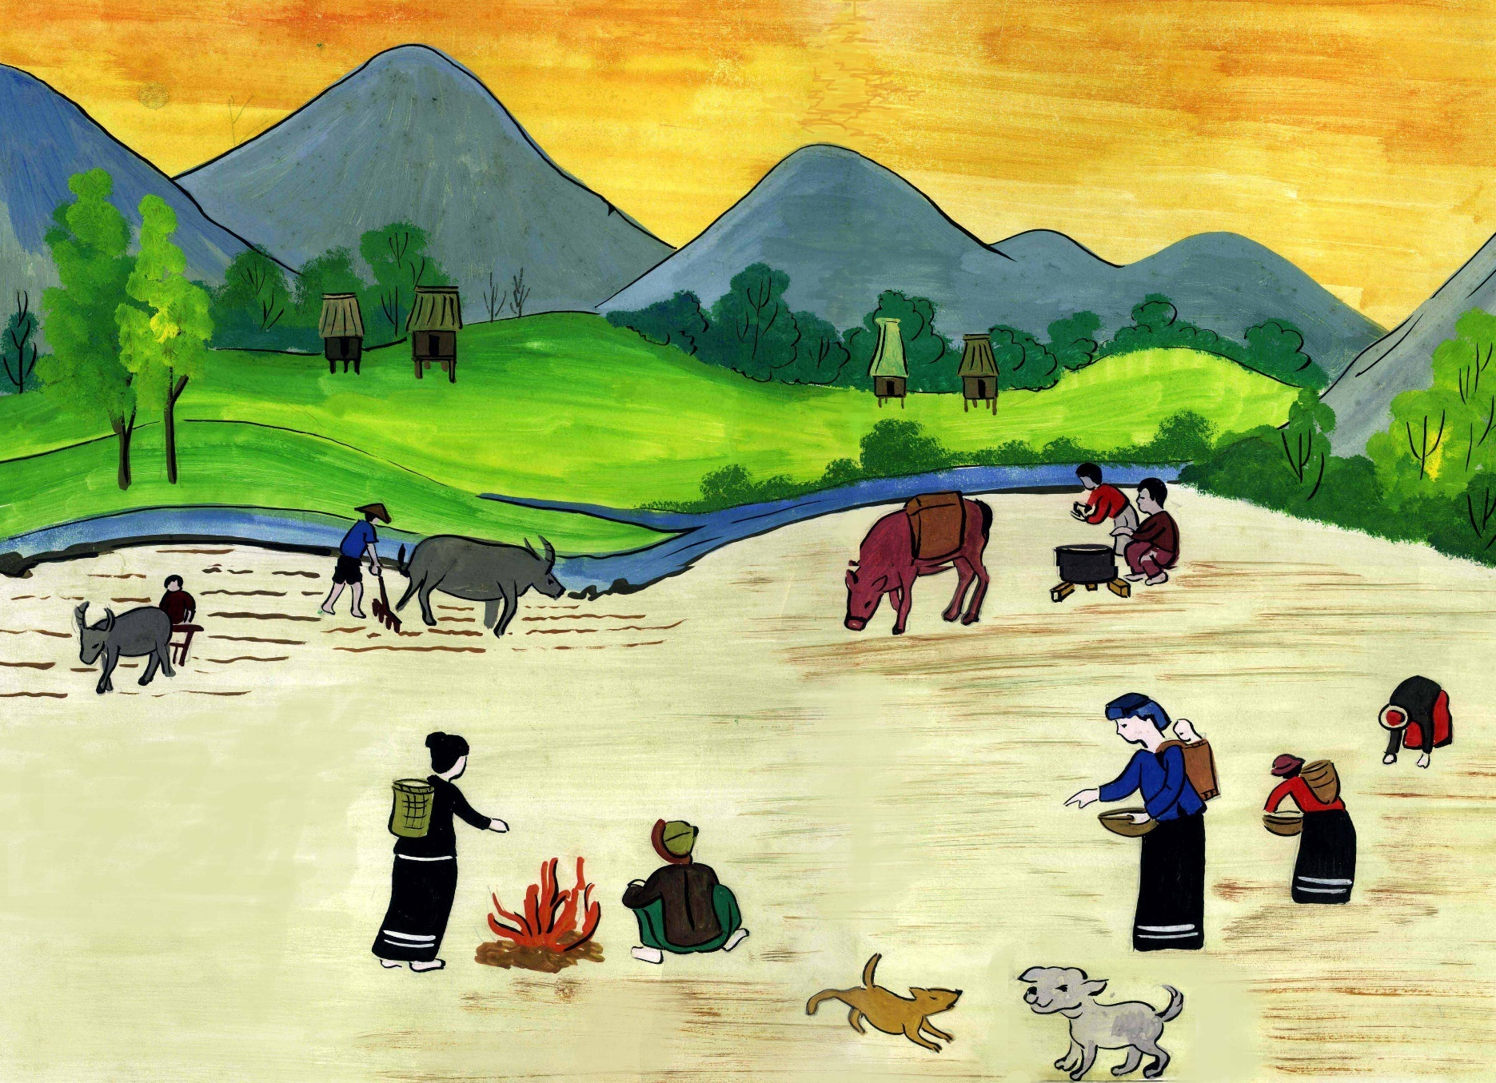
Bài 3: Ngắt đoạn dưới đây thành 5 câu và chép lại cho đúng chính tả:
Trên nương, mỗi người một việc người lớn thì đánh trâu ra cày các bà mẹ cúi lom khom tra ngô các cụ già nhặt cỏ, đốt lá mấy chú bé đi bắc bếp thổi cơm.
Theo Tô Hoài

Slide 17
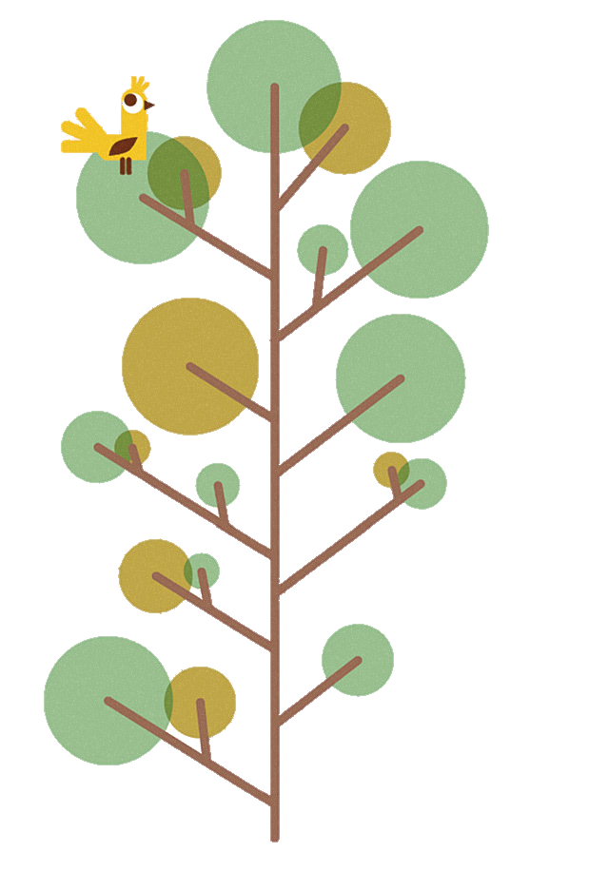




Muốn điền dấu chấm đúng chỗ cần:
- Đọc đoạn văn nhiều lần và chú ý những chỗ ngắt giọng tự nhiên.
- Trước khi đặt dấu chấm, phải đọc lại câu văn
xem đã diễn đạt ý đầy đủ chưa.
- Đặt dấu chấm xong nhớ phải viết hoa chữ cái đầu câu.

Slide 18

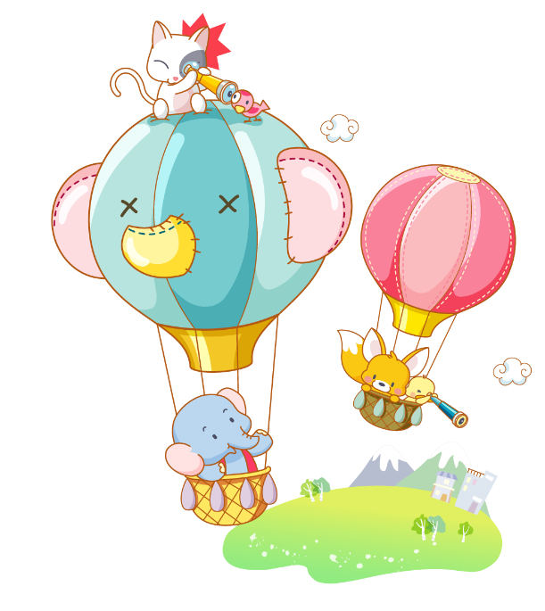

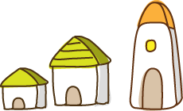
Bài 3: Ngắt đoạn dưới đây thành 5 câu và chép lại cho đúng chính tả:
Trên nương, mỗi người một việc. Người lớn thì đánh trâu ra cày. Các bà mẹ cúi lom khom tra ngô. Các cụ già nhặt cỏ, đốt lá. Mấy chú bé đi bắc bếp thổi cơm.
Theo Tô Hoài

Slide 19

Ai nhanh ai đúng
Nối mỗi từ ngữ ở cột A với mỗi từ ngữ ở cột B cho thích hợp:
A
B
Giọng cô giáo
tiếng đàn
Tiếng trò chuyện của bầy trẻ
bản hòa tấu
Tiếng ve đồng loạt cất lên
lời mẹ ru
Tiếng chim hót thánh thót
tiếng chim

Slide 20

Củng cố
Qua bài học hôm nay các con được học về những kiến thức gì?
- So sánh âm thanh với âm thanh.
- Sử dụng dấu chấm để ngắt câu.

Slide 21


Tạm biệt, hẹn gặp lại các con vào tuần sau.
Cô chào các con!

